Slide 1
Постановка задачі дослідження
  РОЗРОБЛЕНА БАЗА ДАНИХ ПОВИННА ЗБЕРІГАТИ ВСЮ ІНФОРМАЦІЮ ПРО ВИДАВНИЦТВА ПРИСУТНІ У БІБЛІОТЕЦІ .
  У ДАНІЙ КУРСОВІЙ РОБОТІ НЕОБХІДНО ВИКОНАТИ НАСТУПНІ ЗАДАЧІ:
  ДОСЛІДЖЕННЯ І ОПИС ПРЕДМЕТНОЇ ОБЛАСТІ;
  РОЗРОБКА МОДЕЛІ ДАНИХ;
  ВИБІР СУБД І ЗАСОБІВ РОЗРОБКИ ПРИКЛАДНОГО ПРОГРАМНОГО ЗАБЕЗПЕЧЕННЯ;
  РЕАЛІЗАЦІЯ БАЗИ ДАНИХ В ФОРМАТІ ОБРАНОЇ СУБД;
  РОЗРОБКА ПРИКЛАДНОГО ПРОГРАМНОГО ЗАБЕЗПЕЧЕННЯ;
  НАЛАГОДЖЕННЯ І ТЕСТУВАННЯ ПРИКЛАДНОГО ПРОГРАМНОГО ЗАБЕЗПЕЧЕННЯ.

Slide 2
Бізнес-правила (приклади)
Видання не може бути видано якщо воно не знаходиться в бібліотеці
При видачі, поверненні книги є обов’язковим внесення дати операції
При видачі, поверненні книги у хронології створюється відповідний запис з кодом операції
При видачі видання клієнт перевіряється на присутність боргів. Якщо він має хоча б один борг, що не був закритий завчасно, то оформити новий не вдасться
Якщо змінюється запис про заборгованість, то відповідні зміни повинні відобразитися й у хронології
Дата повернення не боже біти встановлена раніше ніж дата видачі

Slide 3
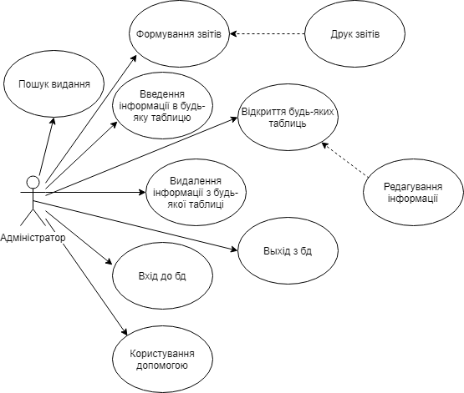
Діаграма використання (Адміністратор)

Slide 4
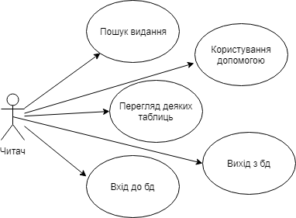
Діаграмма використання (Читатель)

Slide 5
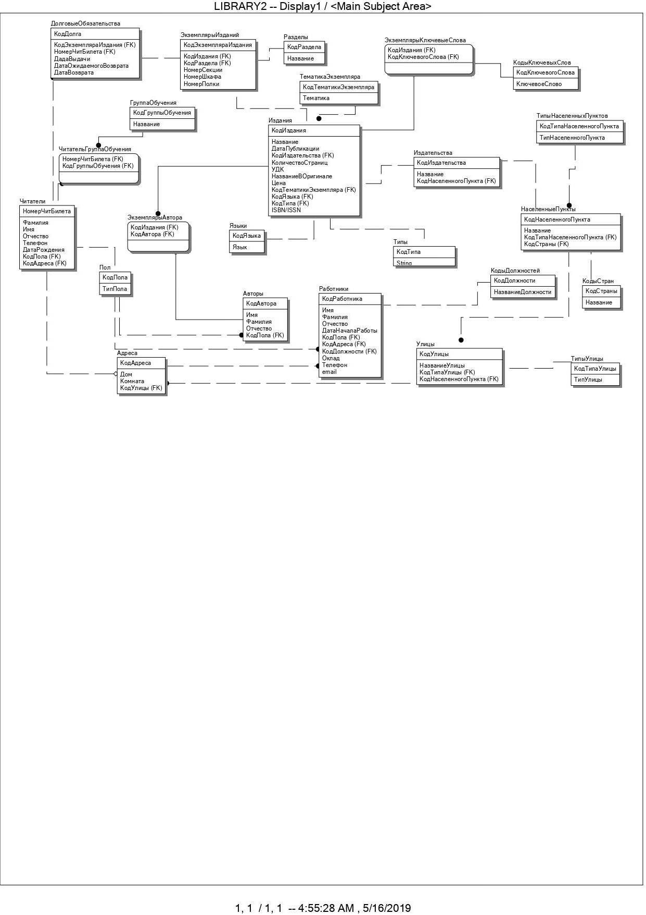
Концептуальна модель данних

Slide 6
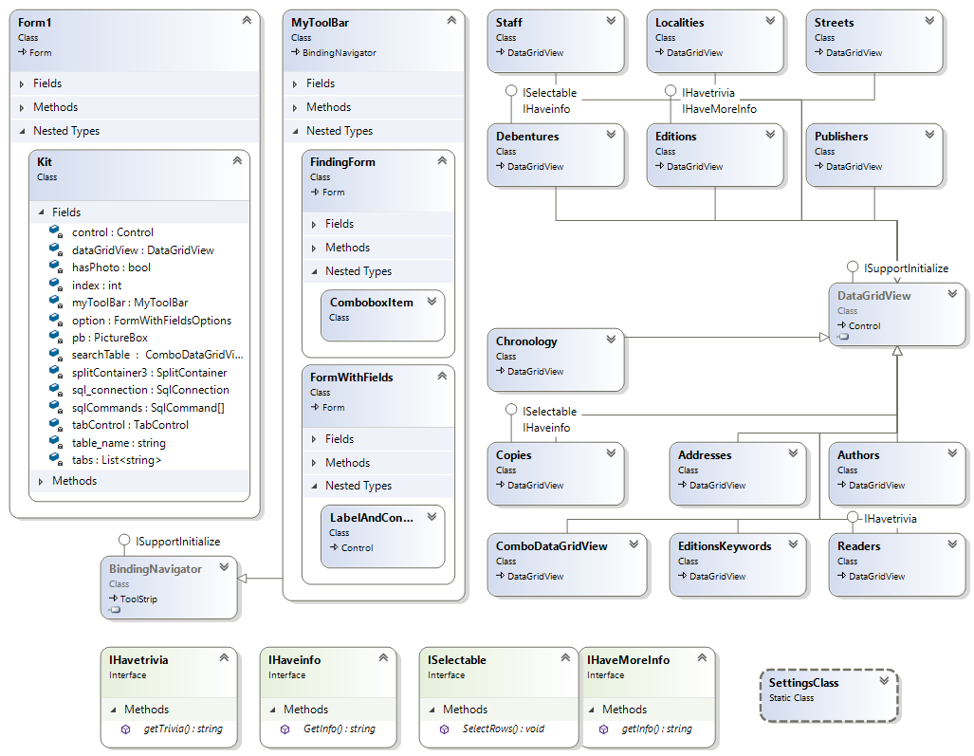
Діаграмма класів

Slide 7
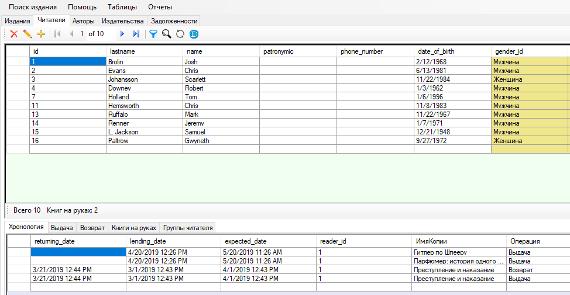
Інтерфейс. Застосування TDI

Slide 8
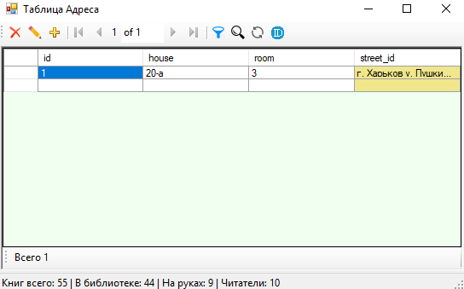
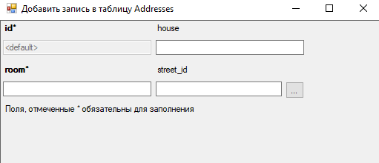
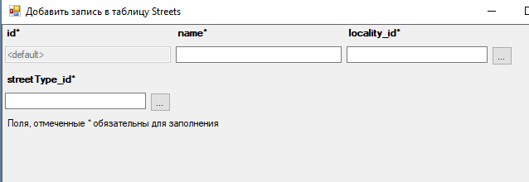
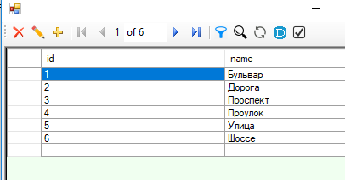
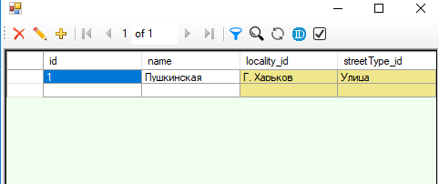
Object reuse. Добавлення даних на льоту

Slide 9
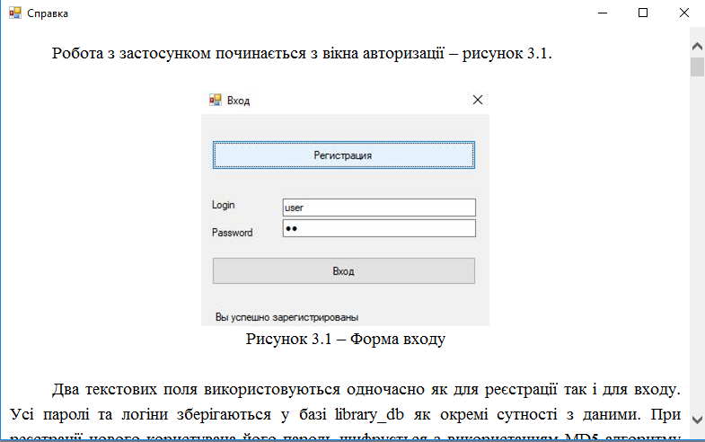
Допомога

Slide 10
Запити

Slide 11
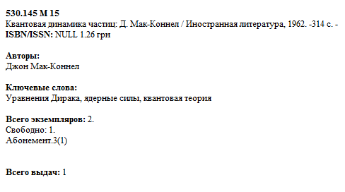
Бібліографічний опис

Slide 12
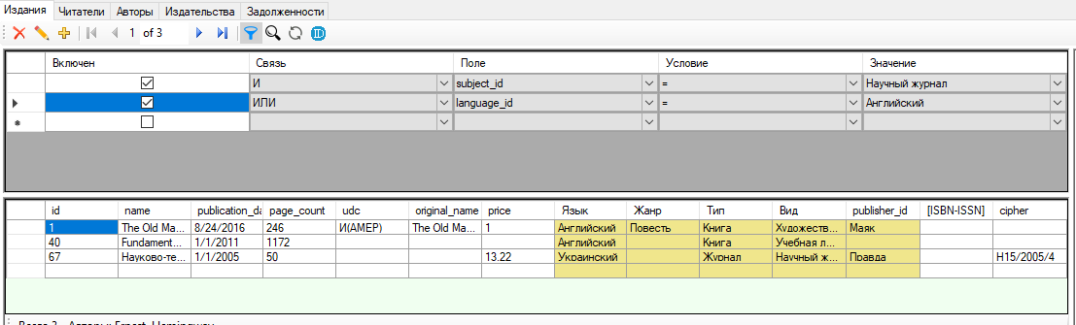
Фільтри
select * from Editions where (subject_id = 5 OR language_id = 1 );

Slide 13
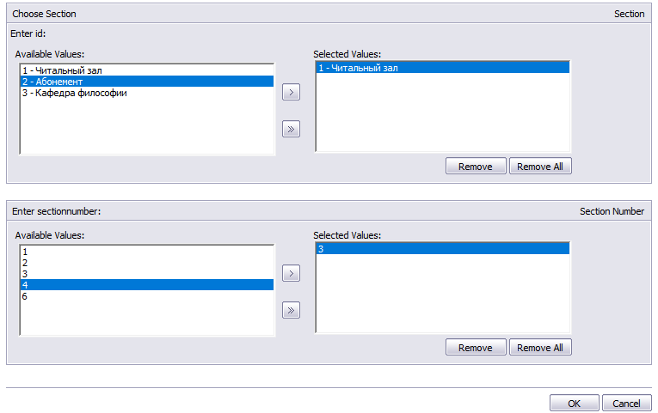
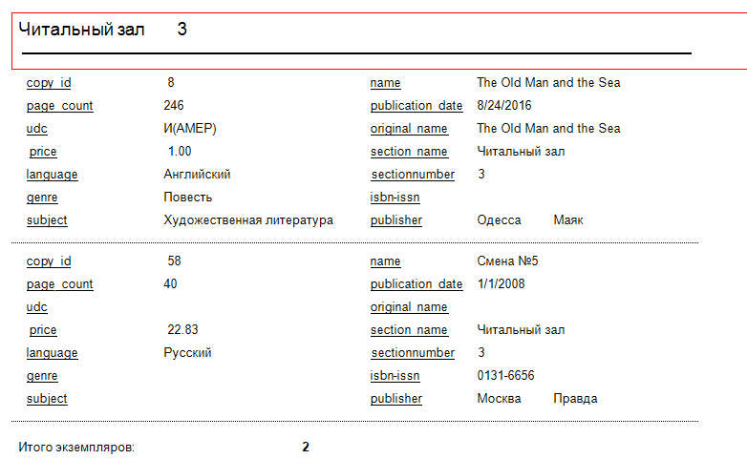
Звіти

Slide 14
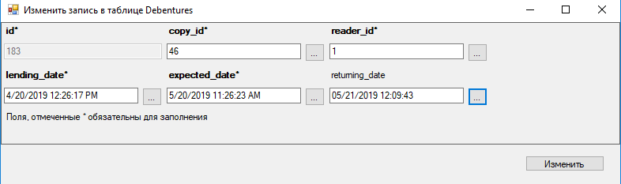
Додавання/редагування інформації
Update Debentures set copy_id = '46',reader_id = '1',lending_date = '4/20/2019 12:26:17 PM',expected_date = '5/20/2019 11:26:23 AM',returning_date = '05/21/2019 12:09:43' where id = (183)

Slide 15
Збережені процедури

Slide 16
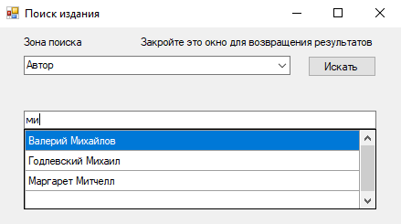
Пошук видань за авторами, ключовими словами, роком публікації, назвою

Slide 17
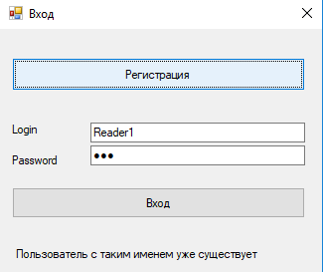
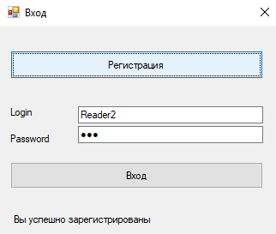
Реєстрація та вхід

Slide 18
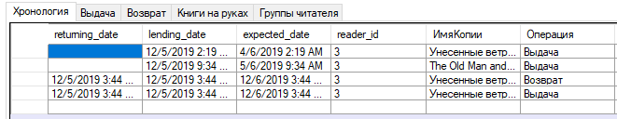
Додаткова інформація

Slide 19
Висновки
Був розроблений програмний застосунок
Здійснено знайомство з реляційними базами даних та об’єктами баз даних

